Slide 1


Формирование универсальных учебных действий в образовательном пространстве начальной школы в условиях внедрения ФГОС НОО

Slide 2
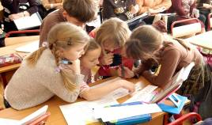
В чем заключается задача школы?
Формирование у каждого ребенка умения учитьСЯ – учить СЕБЯ.

Slide 3

Приоритетная цель школьного образования:
развитие у ученика способности самостоятельно ставить учебную задачу,
проектировать пути их реализации,
контролировать и
оценивать свои
достижения.

Slide 4
Учащийся – «архитектор и строитель» образовательного процесса

Slide 5
Как достичь эту цель?
Благодаря системе формирования универсальных учебных действий

Slide 6
«Портрет выпускника начальной школы»
любознательный, активно и заинтересованно познающий мир;
владеющий основами умения учиться, способный к организации собственной деятельности;
любящий свой народ, свой край и свою Родину;
уважающий и принимающий ценности семьи и общества;
готовый самостоятельно действовать и отвечать за свои поступки перед семьей и обществом;
доброжелательный, умеющий слушать и слышать собеседника, обосновывать свою позицию, высказывать свое мнение;
выполняющий правила здорового и безопасного для себя и окружающих образа жизни.
(ФГОС НОО, стр.7, раздел I.)
Камагаева Наталья Николаевна МОУ НОШ №33 г. Майкоп, РА учитель начальных классов

Slide 7
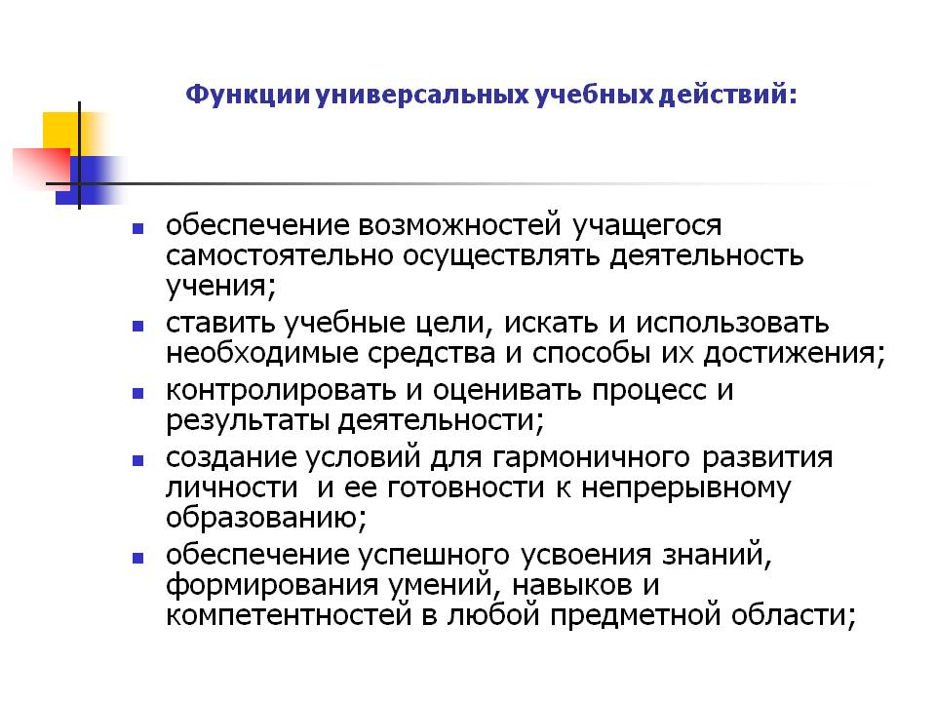

Slide 8
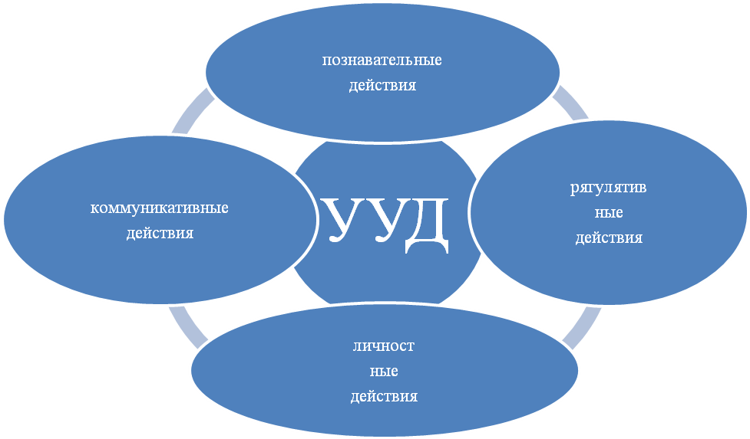

Slide 9
Личностные УУД
действия
смыслообразования
Действия
самоопределения
действия
нравственно-этического
оценивания
Notes:
Мониторинг результатов эксперимента (по Чечель И.Д.)

Slide 10
Личностные УУД
обеспечивают ценностно-смысловую ориентацию учащихся
и ориентацию в социальных ролях и межличностных
отношениях:
личностное, (профессиональное), жизненное
самоопределение;
смыслообразование, т.е. установление
учащимися связи между целью учебной
деятельности и ее мотивом;
нравственно-этическая ориентация,
в том числе и оценивание усваиваемого
содержания, обеспечивающее личностный
моральный выбор

Slide 11

Личностные универсальные действия
Позволяют сделать учение осмысленным, обеспечивают ученику значимость решения учебных задач, увязывая их с реальными жизненными целями и ситуациями.
Направлены на осознание, исследование и принятие жизненных ценностей и смыслов, позволяют сориентироваться в нравственных нормах, правилах, оценках, выработать свою жизненную позицию в отношении мира, людей, самого себя и своего будущего.

Slide 12
логические, включая
знаково-символические
действия
обще-
учебные, включая
специально-предметные
действия
Познавательные УУД
постановка
и решение
проблем

Slide 13

Познавательные универсальные действия
включают:
Общеучебные универсальные действия:
-самостоятельное выделение и формулирование познавательной цели;
-поиск и выделение необходимой информации;
-структурирование знаний;
-знаково-символические моделирование — преобразование объекта из чувственной формы в модель, где выделены существенные характеристики объекта (пространственно-графическую или знаково-символическую), и преобразование модели с целью выявления общих законов, определяющих данную предметную область - умение осознанно и произвольно строить речевое высказывание в устной и письменной форме;
выбор наиболее эффективных способов решения задач в зависимости
от конкретных условий;
рефлексия способов и условий действия, контроль и оценка процесса и результатов деятельности и др.

Slide 14

Универсальные логические действия
анализ объектов с целью выделения признаков (существенных, несущественных);
синтез как составление целого из частей, в том числе с самостоятельным достраиванием, восполнением недостающих компонентов;
выбор оснований и критериев для сравнения, сериации, классификации объектов;
подведение под понятия, выведение следствий;
установление причинно-следственных связей;
построение логической цепи рассуждений;
доказательство;
выдвижение гипотез и их обоснование.

Slide 15

Постановка и решение проблемы:
формулирование проблемы;
самостоятельное создание способов решения проблем творческого и поискового характера.

Slide 16

Познавательные действия
Включают действия исследования, поиска и отбора необходимой информации, ее структурирования; моделирования изучаемого содержания, логические действия и операции, способы решения задач.

Slide 17
Целеполагание
Регулятивные
универсальные
учебные
действия
Планирование
Волевая
саморегуляция
Прогнозирование
Контроль
Оценка
Коррекция

Slide 18

Регулятивные учебные действия детей младшего школьного возраста:
1. Умение учиться и способность к организации своей деятельности (планирование, контроль, оценка):
— способность принимать, сохранять цели и следовать им в учебной деятельности;
— умение действовать по плану и планировать свою деятельность;
— преодоление импульсивности, непроизвольности;
— умение контролировать процесс и результаты своей деятельности, включая осуществление предвосхищающего контроля в сотрудничестве с учителем и сверстниками;
— умение адекватно воспринимать оценки и отметки;
— умение различать объективную трудность задачи и субъективную сложность;
— умение взаимодействовать со взрослыми и со сверстниками в учебной деятельности.

Slide 19

Регулятивные учебные действия
2. Формирование целеустремленности и настойчивости в достижении целей, жизненного оптимизма, готовности к преодолению трудностей:
— целеустремленность и настойчивость в достижении целей;
— готовность к преодолению трудностей, формирование установки на поиск способов разрешения трудностей (стратегия совладания);
— формирование основ оптимистического восприятия мира.

Slide 20

Регулятивные УУД
Регулятивные УУД включают навыки самоконтроля, умение решать учебную задачу, умение работать по алгоритму, уровень развития комбинаторных умений .
20
Notes:
20

Slide 21
Регулятивные действия
Обеспечивают возможность управления познавательной и учебной деятельностью посредством постановки целей, планирования, контроля, коррекции своих действий и оценки успешности усвоения.

Slide 22

Коммуникативные УУД
Планирование
учебного
сотрудничества
Постановка
вопросов
Построение
речевых
высказываний
Лидерство и
согласование
действий с
партнером

Slide 23
Коммуникативные действия – межличностное и деловое сотрудничество, позитивное и ответственное отношение к миру природы и культуры, малой родине и Отечеству.
К ним относятся:
планирование учебного сотрудничества с учителем и сверстниками;
постановка вопросов – инициативное сотрудничество в поиске и сборе информации;
разрешение конфликтов – выявление, поиск способов решения и его реализация;
управление поведением партнера – контроль, коррекция, оценка его действий;
умение с достаточной полнотой и точностью выражать свои мысли в соответствии с задачами и и условиями коммуникации

Slide 24
Коммуникативные действия
Обеспечивают возможности сотрудничества – умение
слышать, слушать и понимать партнера, планировать и согласованно выполнять совместную деятельность, распределять роли, взаимно контролировать действия друг друга, уметь договариваться, вести дискуссию, правильно выражать свои мысли в речи, уважать в общении и сотрудничества партнера и самого себя.

Slide 25
Направленность учебных предметов на развитие УУД
Смысловые акценты УУД | Русский язык | Литературное чтение | Математика | Окружающий мир
личностные | жизненное самоопределение | нравственно-этическая ориентация | смыслообразование | нравственно-этическая ориентация
регулятивные | целеполагание, планирование, прогнозирование, контроль, коррекция, оценка, алгоритмизация действий (Математика, Русский язык, Окружающий мир, Технология, Физическая культура и др.)
познаватель-ные общеучебные | моделирование (перевод устной речи в письменную) | смысловое чтение, произвольные и осознанные устные и письменные высказывания | моделирование, выбор наиболее эффективных способов решения задач | широкий спектр источников информации
познаватель-ные логические | формулирование личных, языковых, нравственных проблем; самостоятельное создание способов решения проблем поискового и творческого характера |  | анализ, синтез, сравнение, группировка, причинно-следственные связи, логические рассуждения, доказательства, практические действия
коммуникатив-ные | использование средств языка и речи для получения и передачи информации, участие в продуктивном диалоге; самовыражение: монологические высказывания разного типа, презентация творческих продуктов

Slide 26
Личностные УУД
Регулятивные УУД
Познавательные УУД
КоммуникативныеУУД
Урочная
Внеурочная
Внешкольная

Slide 27

с учетом возрастно-психологических особенностей обучающихся.
содержание
планирование
организация

Slide 28
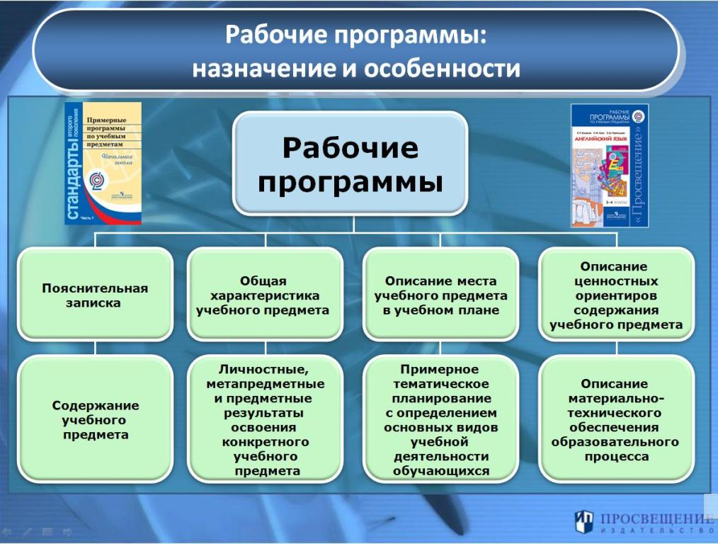

Slide 29
Тематическое планирование
№ урока | Тема | Планируемые результаты |  |  | Деятельность учащегося | Вид контроля | Дата
 |  | Предметные | Метапредметные | Личностные

Slide 30
Системно-деятельностный подход
Технологическая карта урока
Этап | Деятельность учителя | Деятельность учащихся | Универсальные действия
1.Самоопределение к деятельности Организационный момент | Включение в деловой ритм. Устное сообщение учителя | Подготовка класса к работе. | Личностные: самоопределение; регулятивные: целеполагание; коммуникативные: планирование учебного сотрудничества с учителем и сверстниками
2. Актуализация знаний и фиксация затруднений в деятельности | Выявляет уровень знаний. Определяет типичные недостатки. | Выполняют задание, тренирующее отдельные способности к учебной деятельности, мыслительные операции и учебные навыки | Коммуникативные: планирование учебного сотрудничества с учителем и сверстниками; Познавательные: логические – анализ объектов с целью выделения признаков
3. Постановка учебной задачи. | Активизирует знания учащихся. Создаёт проблемную ситуацию | Ставят цели, формулируют (уточняют) тему урока | Регулятивные: целеполагание; познавательные: постановка вопросов; познавательные: общеучебные: самостоятельное выделение - формулирование познавательной цели; логические: формулирование проблемы
4. Построение проекта выхода из затруднения | Организует учащихся по исследованию проблемной ситуации | Составляют план достижения цели и определяют средства (алгоритм, модель и т.д.) | Регулятивные: планирование, прогнозирование; познавательые – моделирование, логические - решение проблемы, построение логической цепи рассуждений, доказательство, выдвижение гипотез и их обоснование; коммуникативные – инициативное сотрудничество в поиске и выборе информации
5. Первичное закрепление | Устанавливает осознанность восприятия. Первичное обобщение | Решают типовые задания с проговариванием алгоритма вслух | Регулятивные: контроль, оценка, коррекция; познавательные: общеучебные – умение структурировать знания, выбор наиболее эффективных способов решения зада, умение осознанно и произвольно строить речевое высказывание, рефлексия способов и условий действия; коммуникативные: управление поведением партнера – контроль, коррекция, оценка действий партнера
6. Самостоятельная работа с самопроверкой по эталону | Организует деятельность по применению новых знаний. | Самостоятельная работа. Осуществляют самопроверку, пошагового сравнивая с эталоном. | Регулятивные: контроль, коррекция, выделение и осознание того, что уж усвоено и что еще подлежит усвоению, осознание качества и уровня усвоения; личностные: самоопределение
7. Рефлексия деятельности (итог урока) | Организует рефлексию | Осуществляют самооценку собственной учебной деятельности, соотносят цель и результаты, степень их соответствия | Коммуникативные: умение с достаточной полнотой и точностью выражать свои мысли; познавательные: рефлексия; личностные:

Slide 31

Суть программы внеурочной деятельности заключается в закреплении и развитии УУД средствами организации ребёнком своего жизненного пространства.

Slide 32

Цель разработки программы:
когда
каким образом

Slide 33
Внеурочная деятельность предусматривает формирование
Регулятивные
Разучивание игр
Ведение правил
Познавательные
любознательность
творчество
Коммуникативные
Социальную помпетентность
Коллективное обсуждение

Slide 34


Педагогическое сопровождение этого процесса можно осуществлять с помощью Универсального интегрированного Портфолио

Slide 35


Результаты усвоения УУД формулируются для каждого класса и являются ориентиром при организации мониторинга их достижения.

Slide 36



Slide 37
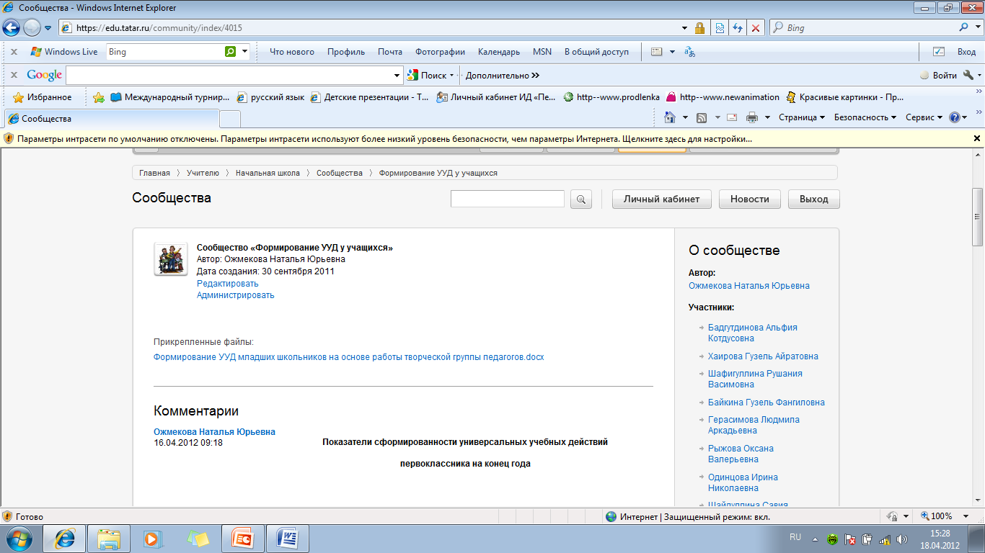
Электронное образование в РТ

Slide 38
Формирование УУД – это надежный путь кардинального повышения качества образования.

Slide 39
Если человека постоянно приучать усваивать знания и умения в готовом виде, можно и притупить его природные творческие способности –
«разучить» думать самостоятельно.
А. Дистервег

